Slide 1





IRLANDIA
Staż zagraniczny

Slide 2
Projekt Irlandzkie praktyki zawodowe uczniów Zespołu Szkół nr 5 w Sanoku źródłem aktywności na rynku pracy nr 2018-1-PL01-KA102-049899
realizowany w ramach projektu pn. Ponadnarodowa mobilność uczniów
i absolwentów oraz kadry kształcenia zawodowego
ze środków POWER na zasadach Programu Erasmus+

Slide 3
Partnerzy projektu:
Zespół Szkół nr 5 im. Ignacego Łukasiewicza w Sanoku
ul. Sadowa 21, 38-500 Sanok, Polska,
Your International Training
Przyznane dofinansowanie
72 116 EUR
310 978,62 PLN

Slide 4

KURSY SZKOLENIOWE PRZED WYJAZEM NA PRAKTYKI
Język angielski w praktyce zawodowej (oddzielnie dla poszczególnych zawodów).
Kontekst kulturowy praktyki zawodowej.
Jak poruszać się po europejskim rynku pracy?

Slide 5
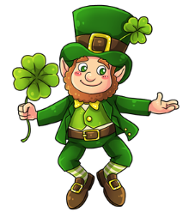
Kursy językowe
Język angielski w gastronomii,
Język angielski we fryzjerstwie,
Język angielski w budownictwie i geodezji,
Język angielski w turystyce,
Język angielski w pracy fotografa.

Slide 6


Efekty kursów szkoleniowych
Poszerzenie wiedzy na temat kultury i historii Irlandii,
Zwiększenie kompetencji i umiejętności w posługiwaniu się językiem angielskim zawodowym,
Wiedza na temat europejskiego rynku pracy.

Slide 7

Pierwsza grupa - zawody:
fototechnik,
technik żywienia i usług gastronomicznych,
technik obsługi turystycznej;
termin:
24.03.2019-06.04.2019

Slide 8
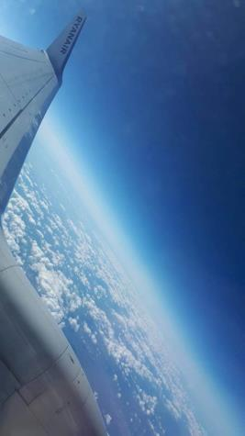
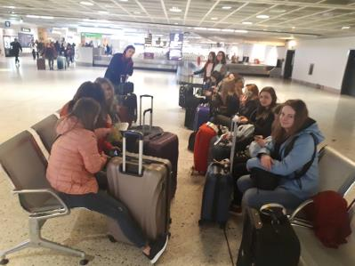
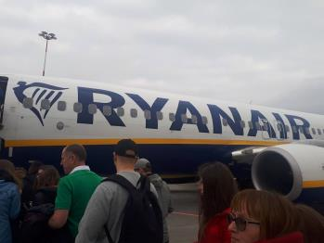

Podróż

Slide 9
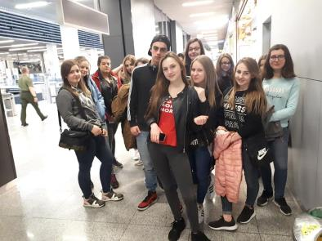
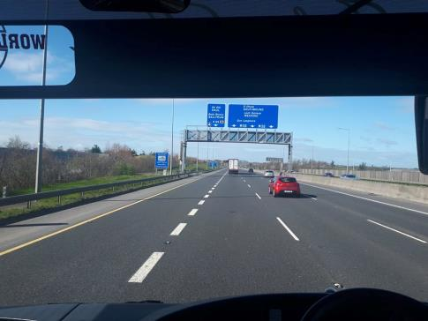

Podróż

Slide 10
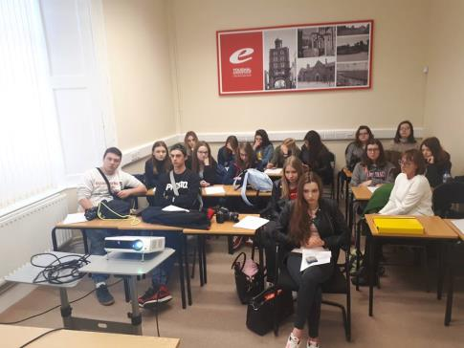
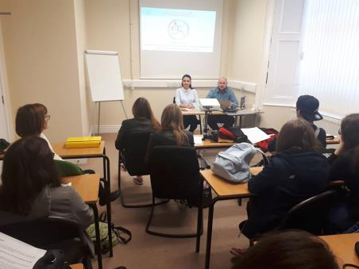
Spotkania szkoleniowe

Slide 11
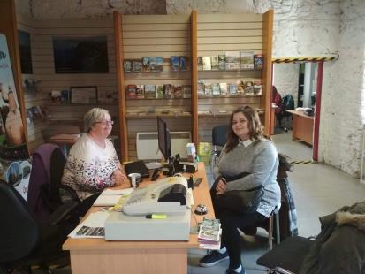
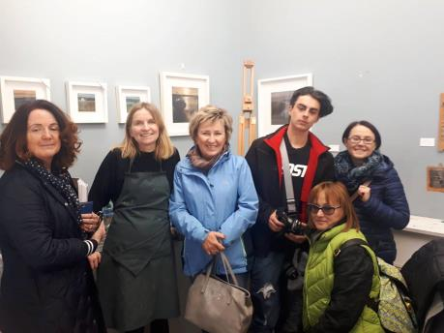
Spotkania z pracodawcami

Slide 12
Fototechnik
Poznanie przepisów BHP i p-poż, oraz zasad udzielania pierwszej pomocy,
Poznanie zakresu prac na poszczególnych stanowiskach w firmie fotograficznej,
Poznanie zasad wykonywania zdjęć produktowych, portretowych oraz do dokumentów w praktyce,
Przygotowywanie planu zdjęciowego i posługiwanie się sprzętem i akcesoriami w studiu fotograficznym,
Dobieranie ustawień aparatu,
Znajomość techniki rejestracji materiału do postaci cyfrowej,
Znajomość sposobów obróbki fotografii w programie graficznym (fotomontaż, retusz, automatyzacja obróbki),
Poznanie sposobów archiwizacji fotografii, sposobów przygotowania fotografii do publikacji internetowych i elektronicznych oraz publikacja projektów,

Slide 13
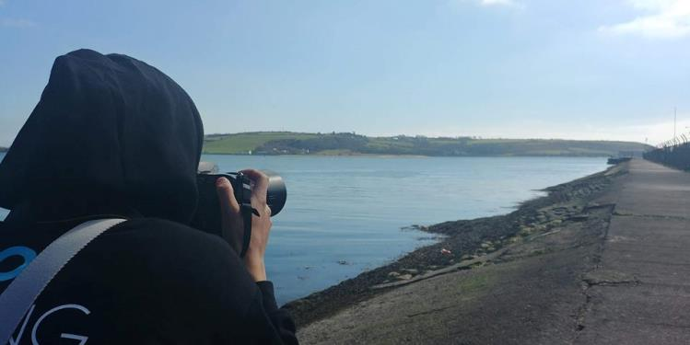
Fototechnik
Umiejętność korzystania z narzędzi oprogramowania do tworzenia elementów graficznych,
Znajomość konsekwencji wynikających z nieprzestrzegania przepisów o ochronie danych osobowych, ochronie wizerunku oraz przepisów prawa podatkowego i prawa autorskiego.

Slide 14
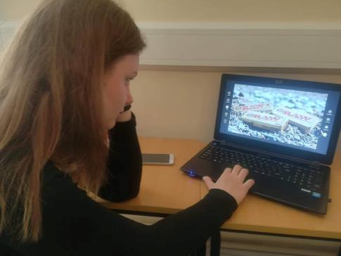
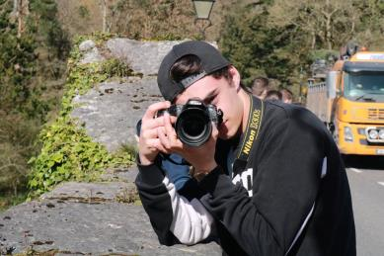

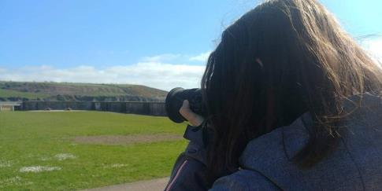
Fototechnik

Slide 15
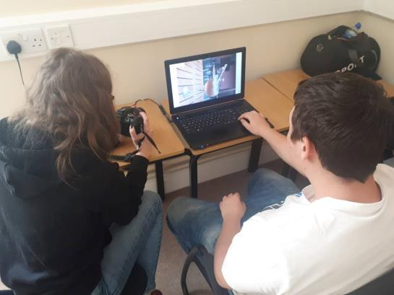

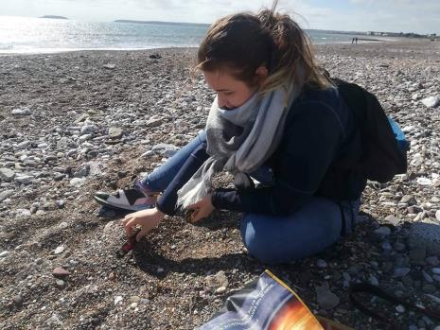

Fototechnik

Slide 16

Technik żywienia i usług gastronomicznych
Poznanie przepisów BHP i p-poż,
Poznanie przepisów żywienia zbiorowego oraz specyfiki pracy na różnych stanowiskach,
Poznanie zasad magazynowania i obróbki wstępnej surowców pochodzenia roślinnego i zwierzęcego,
Sporządzanie zestawów śniadaniowych
Sporządzanie potraw w tym dań regionalnych, zup, sosów, dań mięsnych,
Sporządzanie zakąsek zimnych, surówek i sałatek oraz napojów,
Sortowanie i zagospodarowywanie odpadów kuchennych zgodnie z zasadami,
Sporządzanie zakąsek gorących,
Poznanie zasad utrzymania higieny w kuchni,

Slide 17
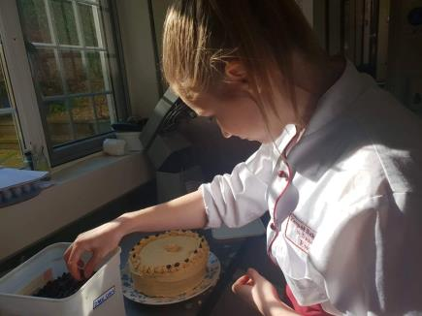
Technik żywienia i usług gastronomicznych
Sporządzanie jadłospisów z uwzględnieniem kuchni regionalnej,
11. Przygotowywanie sali konsumpcyjnej na różne pory dnia i dla różnych grup,
12. Poznanie zasad przyjmowania zamówień, technik podawania do stołu i zbierania naczyń,
13. Obsługiwanie konsumenta.

Slide 18
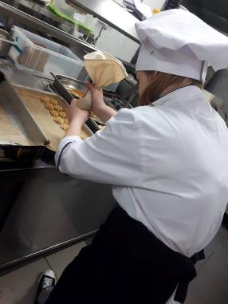
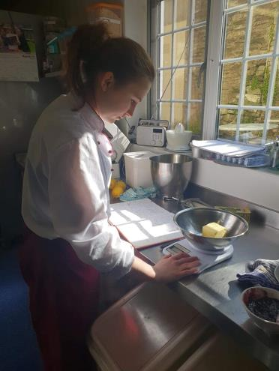
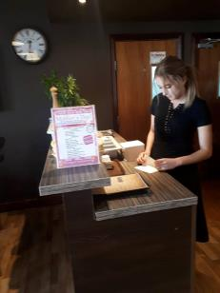

Technik żywienia i usług gastronomicznych

Slide 19

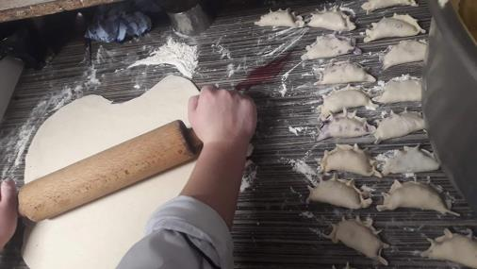
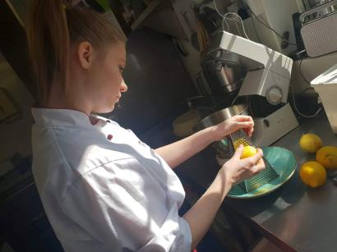

Technik żywienia i usług gastronomicznych

Slide 20

Technik obsługi turystycznej
Poznanie przepisów BHP i p-poż, , ochrony środowiska, a także przepisów dotyczącymi turystyki oraz poznanie miejsca odbywania stażu,
Poznanie zasad bezpośredniej obsługi klienta z wykorzystaniem języka obcego w pracy
Wykorzystanie języka obcego w pracy, stosowanie zasad korespondencji służbowej,
Zapoznanie się z ofertą działalności firmy – planowanie promocji produktu turystycznego: zasady marketingu, reklamy, promocji imprez i usług turystycznych – sporządzanie ulotek reklamowych
Analiza regulacji prawnych dotyczących bazy obiektów turystycznych ,
Zapoznanie z zasadami planowania imprezy turystycznej/ bankietu, konferencji, spotkania/,
Ćwiczenia teoretyczne w sporządzaniu programów wycieczek z uwzględnieniem atrakcji turystycznych Irlandii
Ćwiczenia w recepcji i obsłudze klienta - kultura osobista i etyka zawodowa pracowników obsługi, higiena i ubiór .

Slide 21
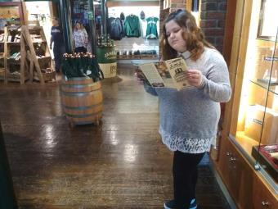

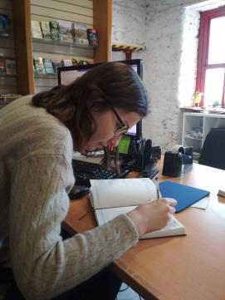
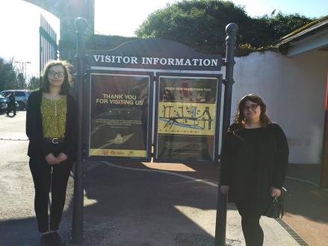
Technik organizacji turystyki

Slide 22
Druga grupa - zawody:
technik usług fryzjerskich,
technik budownictwa,
technik geodeta;
termin: 05.05.2019 - 18.05.2019 r.

Slide 23
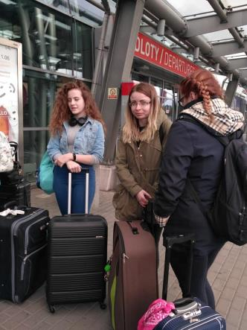
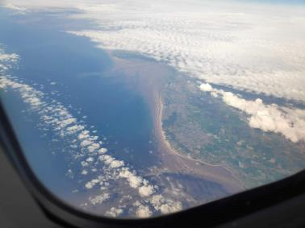
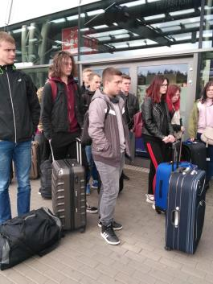

Podróż

Slide 24
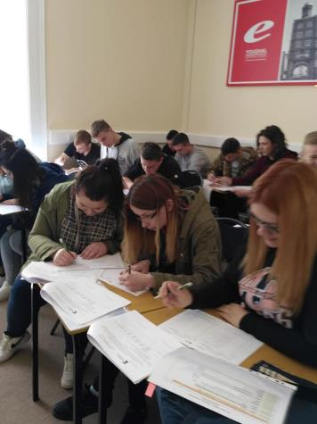
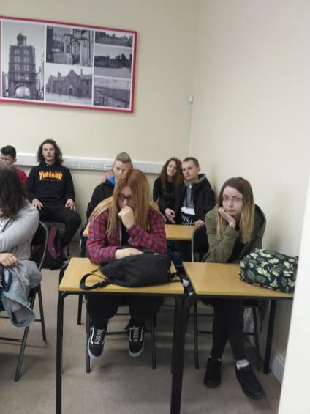
Spotkania szkoleniowe

Slide 25
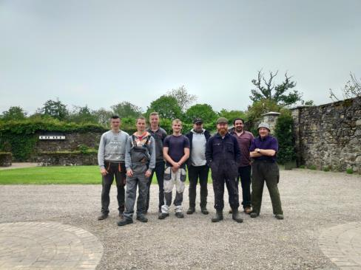
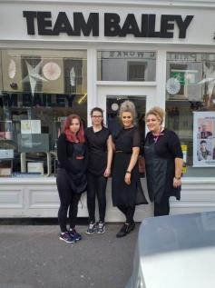
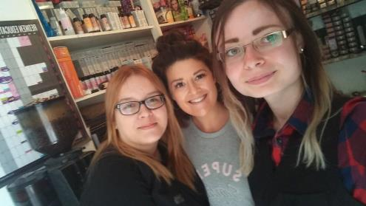

Spotkania z pracodawcami

Slide 26
Technik budownictwa i technik geodeta
Poznanie podstawowych zasad dotyczących prac geodezyjnych w Irlandii,
Zapoznanie ze specyfiką pomiarów terenowych w Irlandii i wzorców pożądanych efektów pomiarów,
Wykonywanie podstawowych elementów pomiarów geodezyjnych z wykorzystaniem tachimetru i stacji pomiarowej GPS,
Poznanie sposobów opracowania dokumentacji pomiarowej i podstawowych technik komputerowych opracowań geodezyjnych,
Nabycie wiedzy w zakresie organizacji stanowisk do prowadzenia prac budowlanych,
Poznanie kompetencji pracowników zatrudnionych na budowie,
Poznanie wymagań w zakresie jakości wykonywanych prac,

Slide 27

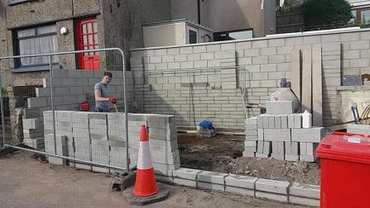
Technik budownictwa i technik geodeta
Określanie rodzaju wykonywanych robót i sposobu ich prowadzenia,
Wykonywanie podstawowych prac budowlanych na różnych frontach budowlanych,
Poznanie zastosowań programu typu CAD przy wykonywaniu robót budowlanych,
Nabycie wiedzy z zakresu podstawowych przepisów dotyczących BHP- otrzymanie certyfikatu SAFE PASS.

Slide 28
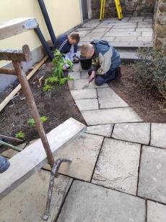
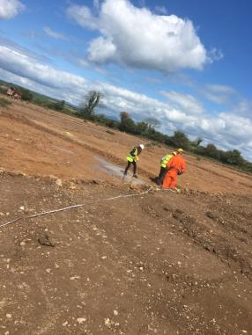
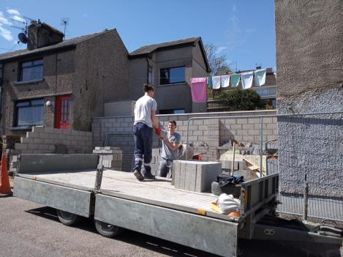
Technik budownictwa i technik geodeta

Slide 29
Technik usług fryzjerskich
Zapoznanie się ze specyfiką oraz trendami mody fryzjerskiej obowiązującej w Irlandii,
Wykonywanie zabiegów pielęgnacyjnych włosów i skóry głowy,
Dobieranie technik, sprzętu oraz preparatów do podstawowych zabiegów fryzjerskich,
Wykonywanie zabiegów ondulacji trwałej i nietrwałej,
Planowanie i wykonywanie strzyżenia włosów
z zastosowaniem technik podstawowych i uzupełniających,
Wykonywanie zabiegów koloryzacji i rozjaśniania włosów różnymi technikami,
Wykonywanie fryzur okolicznościowych, dziennych, wieczorowych i koktajlowych, zgodnych z aktualnymi trendami mody fryzjerskiej w Irlandii.

Slide 30
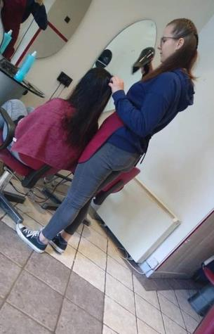
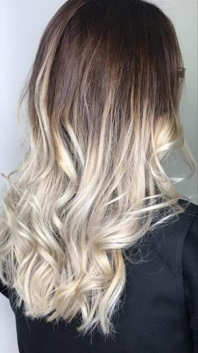
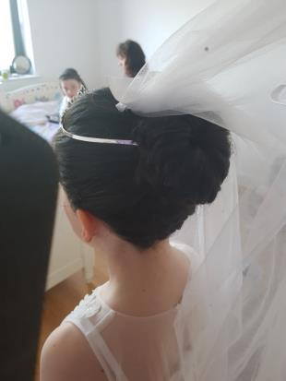
Technik usług fryzjerskich

Slide 31
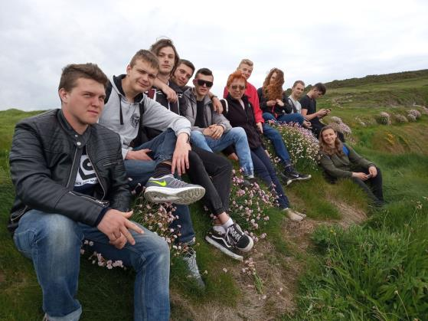

Program kulturowy
Wyczieczki:
Lismore,
Mahon Falls,
Cork,
Ardmore Cliff.

Slide 32
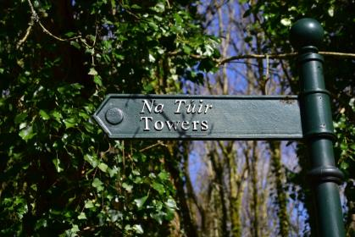
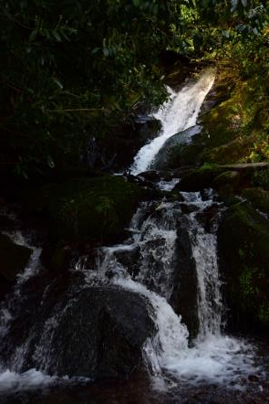
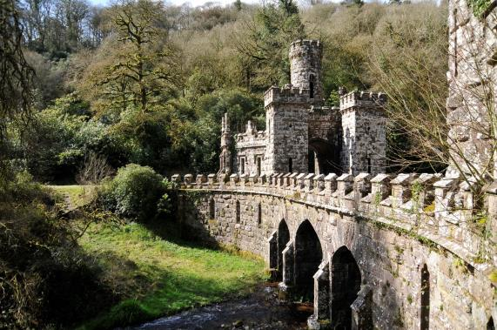


Slide 33
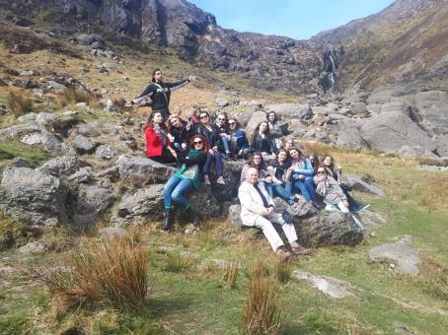
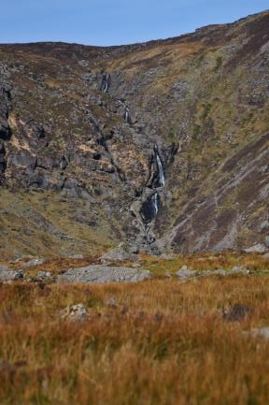

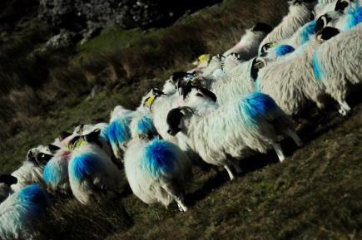

Slide 34
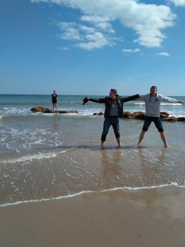
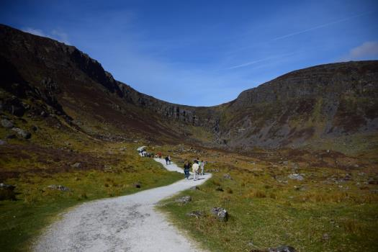
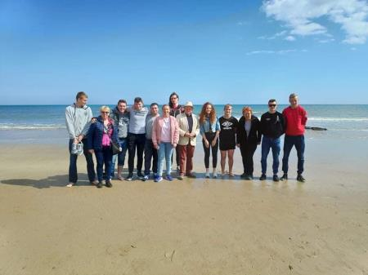



Slide 35




Slide 36
Efekty wspólne
Doskonalenie umiejętności komunikacyjnych w języku angielskim w warunkach realizacji zadań praktycznych,
Doskonalenie kompetencji w zakresie współpracy
w grupie, wykonywania poleceń przełożonego lub podejmowania samodzielnych decyzji,
Przewidywanie skutków podejmowanych działań oraz ponoszenie odpowiedzialności za ich wykonanie,
Propozycje - ze strony irlandzkich pracodawców – dalszej, pozaszkolnej współpracy w zakresie indywidualnego zatrudnienia uczniów/absolwentów/
.

Slide 37

Rezultaty i osiągnięcia uczestników stażu

Slide 38




Slide 39


Slide 40


Wiedza, umiejętności, wspomnienia i przyjaźnie pozostaną na zawsze!

Slide 41


Slide 42
Dziękujemy za uwagę!
Wykonały:
Julia Stach
Julia Śmielak

Slide 46
IRLANDIA
Staż zagraniczny

Slide 47
IRLANDIA
Staż zagraniczny

